Slide 1
联合国人口基金会采购工作介绍
联合国人口基金会驻华代表处
2018年5月

Slide 2
联合国人口基金
简介
联合国人口基金在全世界155个国家和地区开展工作，包括123个国家办公室，6个区域办公室和3个次区域办公室，以及在亚的斯亚贝巴、布鲁塞尔、哥本哈根、日内瓦、东京和华盛顿哥伦比亚特区的联络办公室。
联合国人口基金的工作旨在帮助妇女和青少年获得更多机会；致力在这个世界实现：每一次怀孕都合乎意愿；每一次分娩都安全无恙；每一个年轻人的潜能都充分发挥。
在过去的40多年里，联合国人口基金持续为发展中国家采购生殖健康及其相关产品。现在，联合国人口基金已成为生殖健康及其相关产品的主要采购机构之一。

Slide 3
联合国人口基金驻华代表处
简介
联合国人口基金自1979年向中国提供援助以来，在提高中国人口普查及人口分析能力，将数据用于政策制定，推动优质服务和倡导知情选择的性与生殖健康综合方案等方面做出了重要贡献。
联合国人口基金在华工作38年间，与中国的合作进一步拓展到青少年、城镇化、老龄化和性别暴力等领域。
商务部是联合国人口基金在华协调机构。联合国人口基金与相关国家部委一起开展项目和倡导工作。主要合作伙伴包括国家卫生和计划生育委员会、国家发展和改革委员会、全国妇联、全国老龄工作委员会和国家统计局等。联合国人口基金及其主要合作伙伴还与公民社会、学术界、青年组织、媒体及私营部门合作，在人口发展、生殖健康、性别平等、青少年、人口动态等方面的政策做出贡献。
联合国人口基金会驻华代表处：www.unfpa.cn
电话：010-65320506
邮箱：procure.china@unfpa.org

Slide 4
联合国人口基金2016年采购数据统计
1. 采购产品/服务数据表总览和比例图
计生用品 | 各项服务 | 医疗器械/用品/解剖模型 | 专业咨询服务 | 房屋、房租、建设及改造 | 运输费用 | 药品 | IT及通讯设备 | 印刷品和出版物 | 办公设备和用品 | 交通设备 | 总计 （美元）
93,679,420 | 44,079,444 | 34,911,186 | 27,264,661 | 17,562,546 | 15,506,212 | 11,631,013 | 11,593,587 | 9,843,455 | 7,976,433 | 7,909,195 | 281,957,153

Slide 5
联合国人口基金2016年采购数据统计
2. 库存的生殖健康相关用品采购数据表和比例图
男用安全套 | 女用安全套 | 生殖健康包 | 产科瘘修复包 | 药品 | 各项服务 | 总计 （美元）
2,517,900 | 792,000 | 5,984,041 | 130,599 | 93,860 | 49,046 | 9,567,445

Slide 6
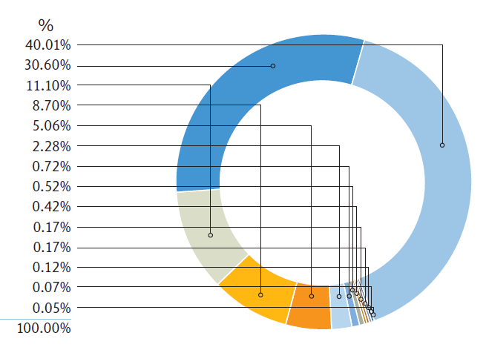
联合国人口基金2016年采购数据统计
3. 计生用品采购数据表和比例图
避孕产品分布 | 美元
皮下埋植避孕剂 | 37,485,509
注射式避孕药 | 28,667,868
男性用避孕套 | 10,394,712
结合低剂量OC药片 | 8,153,678
女用避孕套 | 4,740,720
单纯黄体素的制剂 | 2,137,869
润滑油 | 675,374
宫内节育器(IUD) | 482,990
紧急避孕 | 390,637
安全套的测试 | 163,718
安全套的抽样和检测 | 160,279
实验室检测 | 114,472
设计和包装 | 67,301
总计 | 93,679,420

Slide 7
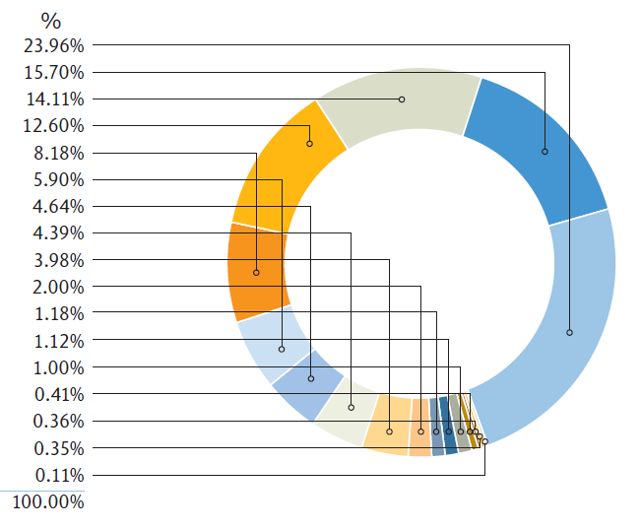
联合国人口基金2016年采购数据统计
4. 医疗器械/用品/解剖模型采购数据表和比例图
医疗器械/用品/解剖模型 | 美元
生殖健康包 | 8,364,080
医疗包 | 5,480,150
打包服务 | 4,924,619
医疗器械及家具 | 4,399,916
医疗用品 | 2,856,918
HIV检测包 | 2,059,376
麻醉呼吸机和复苏机 | 1,621,597
医用电气设备 | 1,531,454
医用诊断设备和物品 | 1,388,000
医疗和外科手术器械 | 698,033
梅毒检测包 | 411,165
医疗消毒设备 | 391,621
解剖模型 | 349,802
医疗服装及亚麻制品 | 144,400
医疗器具 | 126,955
取样及检测 | 123,384
怀孕试纸 | 39,715
总计 | 34,911,186

Slide 8
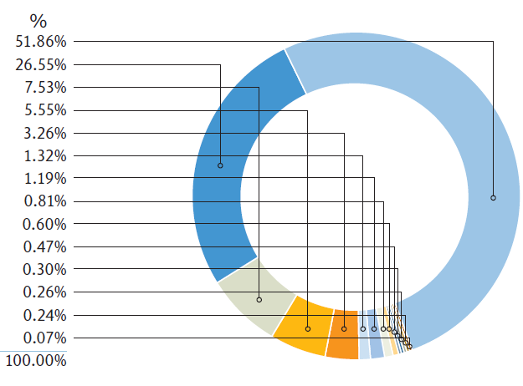
联合国人口基金2016年采购数据统计
5. 药品采购数据表和比例图
药品 | 美元
其他药物 | 6,031,872
催产剂及反催产剂 | 3,087,827
抗疟疾药品 | 875,263
心血管药品 | 645,335
抗菌药 | 378,939
静脉注射液 | 153,869
抗贫血药品 | 138,860
诊断和实验室试剂 | 94,240
麻醉药品 | 69,561
取样和检测 | 54,249
抗病毒药 | 34,556
消毒类药品 | 30,361
抗高血压药品 | 27,683
止痛药品 | 8,398
总计 | 11,631,013

Slide 9
联合国人口基金2016年采购数据统计
-从发达国家采购的数据
国家 | 计生用品 | 医疗器械/模型 | 药品 | 其它 | 金额（美元） | %
荷兰 | 17,554,134 | 10,357,009 | 7,679,689 | 3,040,201 | 38,631,032 | 27.00%
德国 | 32,775,971 | 1,571,864 | 6,224 | 1,999,645 | 36,353,704 | 25.40%
比利时 | 22,560,605 | 9,424 | – | 1,232,726 | 23,802,755 | 16.63%
美国 | 2,583,238 | 302,520 | – | 17,768,190 | 20,653,947 | 14.43%
英国 | 3,859,767 | 19,200 | 31,250 | 6,051,449 | 9,961,666 | 6.96%
丹麦 | 147,612 | 4,095 | 462,573 | 4,440,826 | 5,055,106 | 3.53%
意大利 | 186,526 | 1,694,752 | 44,850 | 1,182,084 | 3,108,212 | 2.17%
法国 | 196,264 | – | – | 788,847 | 985,111 | 0.69%
西班牙 | – | 272,249 | – | 513,975 | 786,225 | 0.55%
瑞士 | – | – | – | 691,922 | 691,922 | 0.48%
挪威 | – | 58,113 | – | 580,549 | 638,662 | 0.45%
其他 | 7,689 | 495,729 | 7,152 | 1,922,367 | 2,432,936 | 1.70%
总计 | 100,186,234 | 23,011,669 | 10,007,537 | 47,327,033 | 180,532,472 | 100.00%
%总计 | 55.81% | 10.33% | 5.75% | 28.10% | 100.00%

Slide 10
联合国人口基金2016年采购数据统计
-从发展中国家或过渡国家采购的数据
国家 | 计生用品 | 医疗器械/模型 | 药品 | 其它 | 金额（美元） | %
印度 | 5,998,602 | 163,448 | 1,061,714 | 1,984,939 | 9,208,703 | 7.41%
中国 | 4,695,631 | 1,969,548 | – | 1,483,519 | 8,148,698 | 6.56%
土耳其 | – | 6,468,386 | – | 1,207,524 | 7,675,910 | 6.18%
阿拉伯叙利亚共和国 | – | 2,772,248 | 277,118 | 1,490,471 | 4,539,837 | 3.65%
泰国 | 2,021,541 | – | – | 1,338,988 | 3,360,529 | 2.71%
尼日利亚 | 4,038 | 56,956 | – | 3,295,684 | 3,356,677 | 2.70%
刚果 | 18,350 | 17,507 | – | 3,222,040 | 3,257,897 | 2.62%
南非 | – | 67,397 | 3,939 | 3,012,278 | 3,083,614 | 2.48%
科特迪瓦 | – | 149,300 | 30,848 | 2,718,912 | 2,899,059 | 2.33%
肯尼亚 | – | 46,420 | 4,895 | 2,732,700 | 2,784,015 | 2.24%
其他 | 1,069,454 | 7,167,138 | 610,130 | 67,065,152 | 75,911,874 | 61.11%
总计 | 24,423,937 | 14,211,372 | 1,212,859 | 108,886,968 | 148,735,136 | 100%
%总计 | 11.11% | 15.20% | 1.60% | 72.09% | 100%

Slide 11
参考：联合国人口基金2015年采购数据统计
-从发展中国家或过渡国家采购的数据
国家 | 避孕药具 | 医疗设备/模型 | 药品 | 其它 | 金额（美元） | %
印度 | 11,920,075 | 584,538 | 200,079 | 4,504,022 | 17,208,715 | 11.57%
土耳其 | - | 3,459,154 | - | 3,447,778 | 6,906,931 | 4.64%
中国 | 2,420,314 | 1,583,045 | 182,636 | 1,728,646 | 5,914,641 | 3.98%
马来西亚 | 4,263,404 | - | - | 447,761 | 4,711,165 | 3.17%
津巴布韦 | 34,950 | 188,690 | 9,235 | 4,374,349 | 4,607,225 | 3.10%
阿富汗 | - | 521,546 | - | 4,066,153 | 4,587,699 | 3.08%
刚果 | - | 103,434 | 30,370 | 4,121,441 | 4,255,245 | 2.86%
塞拉利昂 | - | 24,999 | - | 4,165,248 | 4,190,247 | 2.82%
泰国 | 2,274,292 | - | 60 | 1,553,390 | 3,827,743 | 2.57%
马拉维 |  | 43,490 | 5,893 | 3,174,013 | 3,223,396 | 2.17%
其它 | 3,510,901 | 7,702,476 | 784,586 | 77,304,167 | 89,302,130 | 60.04%
总计 | 24,423,937 | 14,211,372 | 1,212,859 | 108,886,968 | 148,735,136 | 100%
%总计 | 16.42% | 9.55% | 0.82% | 73.21% | 100.00%

Slide 12
联合国人口基金采购目录（节选）
中文 | 举例
麻醉与复苏设备 | 麻醉机，吸引器，育儿箱，输液泵，血氧计，复苏器，复苏床，吸引泵，注射泵，
解剖模型 | 分娩模型、正常及病理宫颈模型、胎儿发育模型、皮下植入训练模型、乳房检查模型、母乳喂养模拟器、正常非复杂性分娩模型、高级分娩模拟器、女性尿道导管模型、女性避孕模拟器、人体高级护理模型、女性骨盆模型、妇科检查模拟器、产后出血预防及应对模拟器、宫内节育器训练模拟器、触诊模拟器、男用避孕套模型、男性骨盆模型、新生儿复苏模拟器、无手术刀输精管切除术模型、会阴缝合和修复模拟器、胎盘模型、人类骨骼模型、子宫模型
医院设备与家具 | 病床、柜子、婴儿床、手术台、脚凳、输液支架、担架、检查台、婴儿护理台、妇科手术台、手推车、轮椅
医疗诊断设备和供给 | 超声仪、细胞分析仪、血型分析器、多普勒检测仪、手电筒、血球球蛋白分析器、身高测量仪、妊娠计算器、婴儿大小测量仪、体重计、血压计、体温计
医疗和手术仪器 | 手术刀、肠钳、脐带钳、子宫刮、断头钩、子宫扩张器、镊子、瘘挂钩、缝合针、穿孔器、牵引器、刀片、手术剪、镜检器、手术夹、真空抽取器
医用服装和纺织品 | 围裙、床单、棉衣、纱布、纸板、玻璃
医用电子设备 | 低温冷冻器、检查光源、手术光源、床头监视器、冰箱、保温箱、带电手术台
医用消毒设备 | 指示器、灭菌纸、灭菌桶、灭菌器、煤油、炉子、计时器
医疗供应 | 人工气道、羊水钩、非充气式抗休克服装、毯子、安全盒、插管、尿道导管、输血套装、纱布、消毒棉、血袋、刷子、密封袋、手套、针、石膏、绷带、创口贴、袖带、缝合线、注射器、胶带、集尿袋
医疗器皿 | 腰形盘、盆、药罐、保温盒、托盘、桌子
卫生包
医疗包； | 包括产瘘修复手术包；皮下埋植剂上取包；助产士包
生殖健康包

Slide 13
生殖健康应急服务包
-紧急情况下的生殖健康服务
Block 1 (kit 0 to 5)
Primary health care/health centre level
10 000 people for 3 months
Block 2 (Kit 6 to 10)
Health centre level or referral level
30 000 people for 3 months
Block 3 (kit 11 and 12)
Referral level
150 000 people for 3 months
1级服务 ( 0～5号服务包)
初级卫生保健/卫生中心级别
10 000 人× 3个月
2级服务 ( 6～10号服务包)
卫生中心或转诊级别
30 000人× 3个月
3级服务 ( 11～12号服务包)
转诊级别
150 000人× 3个月
Notes:
研制生殖健康应急物品包的初衷是在紧急情况发生初期为灾民/难民提供生殖健康服务，服务包配备基本的生殖健康药物、医疗器械以及医耗材，供一定数量的人群在
一定的时间内（3个月）使用。
基本生殖健康服务建立后，生殖健康协调员将分析物品包使用情况、评估需求、并根据消耗水平对这些物资进行续购补充，以确保生殖健康服务项目能够持续进行。

Slide 14
生殖健康应急服务包（1级服务）
初级卫生保健 / 卫生中心级别 （10 000 人× 3个月）
0 Training and administration 管理和培训物品
1 Condoms (male & female) 避孕套 (男用和女用)
2 Clean delivery (individual & attendant) 消毒接生(产妇和助产士用）
3A Post-rape (EC/STI preventioon) 性暴力后处理 （紧急避孕/性病预防）
3B Post-rape (PEP) 性暴力后处理 (暴露后预防）
4 Oral and injectable contraception 口服和注射避孕药
5 STI drug 性传播感染治疗
Notes:
包括6个物品包，供社区卫生服务机构使用，每个物品包设计容量为满足10，000人口3个月需要。这一级别的物品包内供应品主要为一次性用品。
The kit has 12 subkits and is divided into 3 blocks, each for a different level of health service delivery and for a different number of people for the first 3 months, after which further needs should be calculated based on monthly consumption. Further supplies should be ordered through the ususal supply systems of the ministry or organization implementing the services. You can re-order the kits, if needed, but they are realy meant to implement services where none exist at all.
The first block contains 6 subkits and is designed for

Slide 15
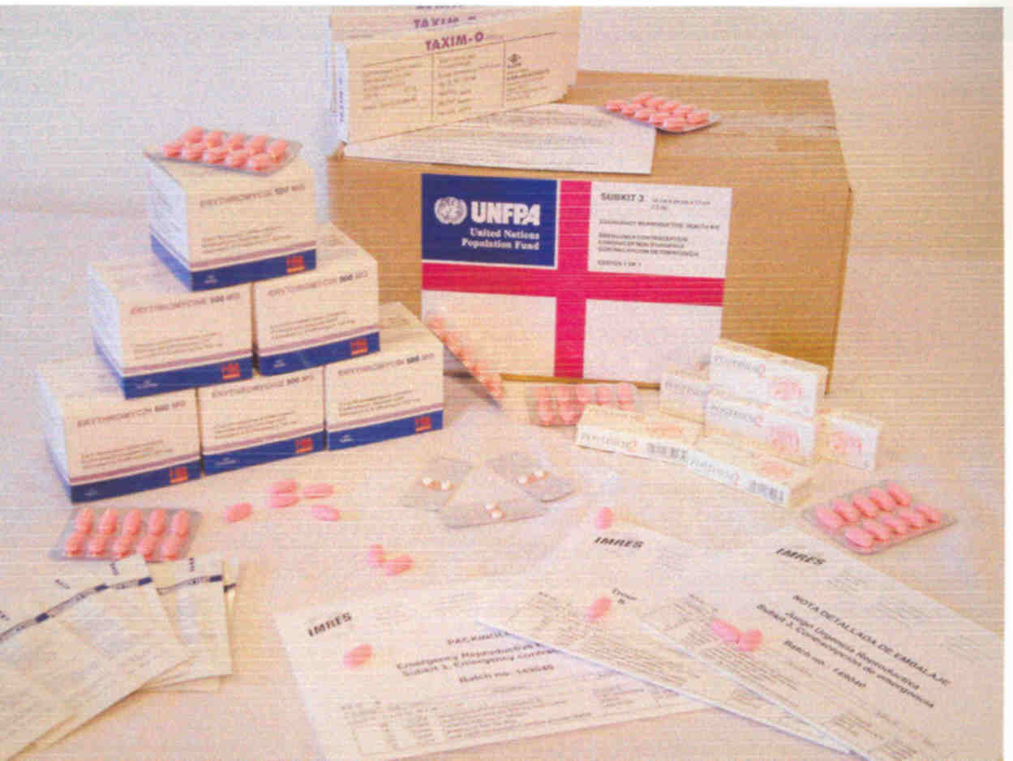
Kit 3: Rape Treatment Kit
3号包：性暴力后处理包

Slide 16
生殖健康应急服务包（2级服务)
社区卫生中心和转诊级别 - 30 000 人× 3个月
Sub-kit
6
7
8
9
10
Delivery (Health Centre) 临床助产服务包（住院分娩）
IUD insertion 宫内节育器
Management of complications of 流产和流产病发症处理
abortion
Suture of cervical and vaginal tears 宫颈/阴道撕裂缝合
Vacuum extraction 阴道助产（胎头吸引设备）
Notes:
2级服务包括5个生殖健康应急物品包（以下简称“物品包”），供基本保健和接受转诊使用，含有一次性和可重复性使用的材料，用于满足30，000人口3个月的需求。
需要说明的是，这并不意味着少于30，000人口的地区不能获得或购买这些物品包，只是使用的时间可以延长。
The second block is desigend for the health centre level with enough supplies for 30 000 people for 3 months and it contains 5 subkits

Slide 17
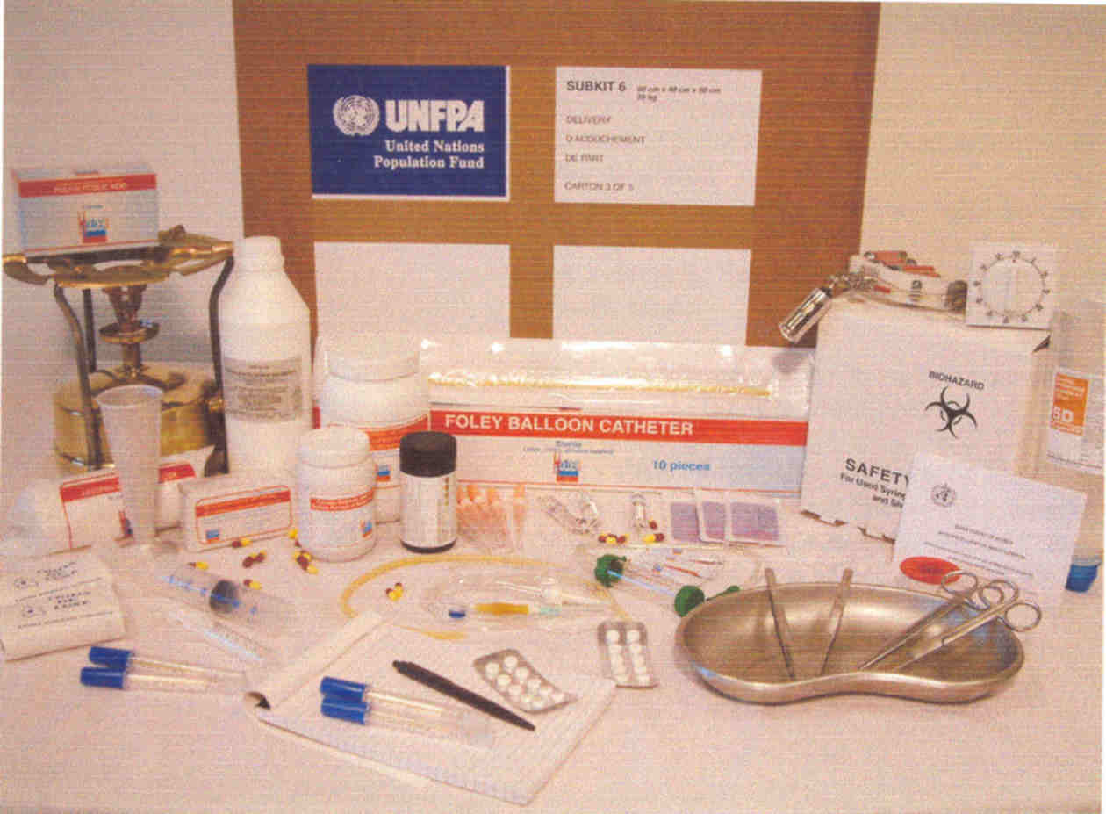
Kit 6: Clinical Delivery (Health Facility)
6号包：临床助产服务包（住院分娩）

Slide 18
生殖健康应急服务包（3级服务)
转诊级别 - 150 000 人× 3个月
11A Referral level kit for reproductive health (reusable equipment)
11B Referral level kit for reproductive health (consumable items)
12 Blood transfusion (HIV testing)
11A 可接受转诊/开展产科手术用物品包 (重复使用设备)
11B 可接受转诊/开展产科手术用物品包(消耗性材料及药品)
12 输血 (HIV、梅毒、乙肝、丙肝检测试剂)
Notes:
3级服务包括2个物品包，供接受转诊和可以实施产科手术的机构使用，包括一次性和可重复使用物品。在大多数国家，这些物品可供150，000人口使用三个月。
3 subkits
For referral level with enough supplies for 150 000 people for 3 months
These kits have supplies for the referral level to manage obstetric emergencies, such as performing CS and laparotomies
It can be used to strengthen the emergency hospital in the camp as well as the local distric hospital.
The RH kit is complementary to the WHO new emergency health kit.
Demonstration of CD ROM...

Slide 19
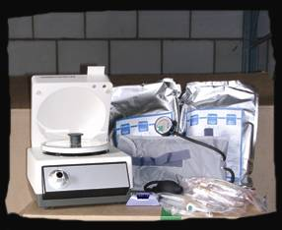
Kit 12: Blood Transfusion
生殖健康包12：输血包

Slide 20
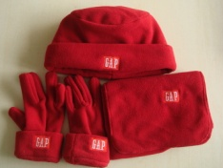
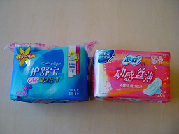
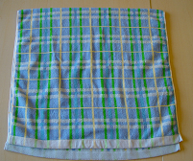
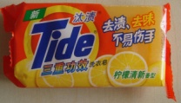


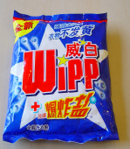


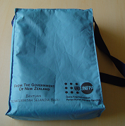
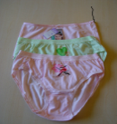
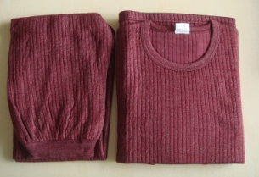
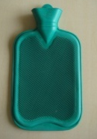
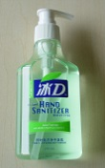
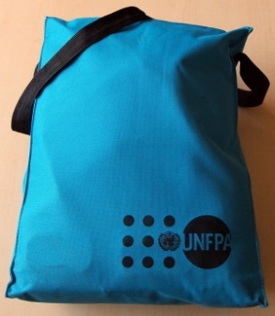
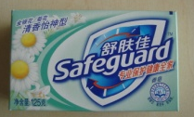

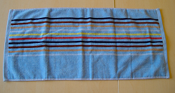
Hyigene/Dignity Kits 清洁用品卫生包
Wenchuan and Yushu earthquakes – 汶川和玉树地震
Targeting:
Women
Girls
Elderly groups
妇女
女童
老年人
Notes:
20
In addition to the MISP experience has shown that it is also important to meet the FP needs of continuing users and to meet needs for menstrual protection.
Menstrual protection: allows women to fully participate in community life and look after their family
Hygiene kits contain: 3 months worth of pads, 3 pieces of underwear (large), soap (washing and hand), aspirin, comb, toothbrush, tooth paste, bucket, culturally appropriate items such as head scarfs

Slide 21
联合国人口基金采购方式
-采购金额限制及批准权限
金额限制 | 采购方式 | 批准权限
5,000美元以下 | 市场直接购买，原则是“best value for money” | 联合国人口基金会驻华代表处代表
5,000美元–49,999美元 | 三方报价（Request for Quotation: RFQ） | 联合国人口基金会驻华代表处代表
50,000美元及以上 | 正式招标 Invitation to bid: ITB Request for Proposal: RFP | 联合国中国合同审批委员会或者联合国总部合同审批委员会

Slide 22
联合国人口基金采购流程（≥50,000美元）
中标通知
发货前检验
收到和验收货物/服务及付款
供应商评估
签订合同
审批(联合国中国/总部合同审批委员会)
评标
开标
发布标书
准备标书
收到采购申请

Slide 23
联合国人口基金采购招标文件
招标文件包括以下组成部分：
1. 致投标商的邀请信及指导文件
2. 技术要求
3. 投标商投标应提交的文件
4. 合同信息及条款

Slide 24
致供应商的邀请信及指导文件
致供应商的邀请信
投标最后截至日期
标书准备的指导文件
采购内容详解
招标币种及汇率
标书语言
标书有效期
评标方法和标准
报价单有误时的处理方法
付款条件
招标文件的更改
联合国人口基金会合同所附的一般条款的解释权
投标保证金的相关信息
合同执行保证金及提前付款的相关信息
替代标书（Alternative offers）
拆标
联系信息

Slide 25
标书发布
标书会发布在联合国全球采购网站（UNGM）https://www.ungm.org/
标书至少会发布三周。对于标的在十万美元以下，特殊情况下（例如紧急采购），发布时间可以减少至两周。
招标文件里明确规定了招标截止时间，包括日期和时区；及投标有效的方式。招标截止日期是一个硬性的必须严格遵守的时间。
有关招标文件中澄清的问题会同时跟所有供应商更新。招标文件中会明确澄清问题时所需要的方法。
招标文件的修改和取消会按照与发布标书相同的方式告知供应商。

Slide 26
开标
招标截止日期之后收到的标书一定不会考虑。
开标由开标小组进行。开标小组至少包括三人。其中一人是另外的联合国机构工作人员，一人必须是不参与这次采购的联合国人口基金工作人员
开标小组在开标时不会拒绝或者宣布标书无效。标书无效的决定由随后的评标小组认定。
供应商也可以旁听整个开标过程。

Slide 27
评标
  评标由评标小组进行，分为以下五个步骤
1. 对标书进行初步评估
2. 对通过初步评估的标书所响应的范围进行分析
3.对通过标书响应范围分析挑选出来的标书进行投标商的资质评估
4.对通过投标商资质评估的标书进行技术评估
5.对技术评估符合技术要求的标书进行财务评估

Slide 28
联合国人口基金采购对医疗器械的技术要求
国际指导：联合国人口基金认可“国际医疗器械监管者论坛（IMDRF）的推荐。生产厂家应当考虑如下指导文件：
GHTF/SG1/N68:2012：医疗器械安全和性能基本原则
GHTF/SG1/N77:2012：医疗器械分类原则
GHTF/SG1/N78:2012：医疗器械合格评估原则
投标商所应标产品的生产厂商必须在所在国注册，并具备有效的生产许可和/或自由销售证明；在适用的情况下，投标商应提供官方许可或有效认证（如，510k许可，CE认证或同等认证）
生产厂家应提供其质量管理体系标准符合以下国际标准（或该国际标准的当地-国家的转录标准）：
ISO9001-质量管理体系的要求
ISO13485-医疗器械质量体系的要求
灭菌品：灭菌产品的生产厂家应当具备有效的ISO13485认证，对于特定的灭菌工艺来说，应当具备如下认证：ISO11135（ETO灭菌）；ISO11137（伽玛辐照）；ISO17665（蒸汽灭菌）; ISO14937（其它灭菌方法）。
有效期：产品有效期应明确标注。联合国人口基金不接受有效期少于产品本身75%时间的产品。对于灭菌产品来说，产品有效期应在灭菌之日的五年之内。

Slide 29
联合国人口基金对生殖健康药品的质量控制
联合国人口基金采购的药品如果在WHO PQ (Pre-qualification)认证项目的清单中必须：
  通过PQ认证
  或通过WHO管理的专家评审组评审程序：指的是对正在进行PQ认证但尚未获得认证的厂家的药品进行评审
联合国人口基金采购的药品如果没有在WHO PQ认证项目的清单中必须：
  获得中国国家食品药品监督管理局（2017年六月成为人用药物注册技术要求国际协调会的会员）的使用授权
  欧盟认证、美国FDA相关认证等等

Slide 30
评标
-商业（财务）评估
商业（财务）评估：是基于招标文件中规定的标准进行价格的评估。考量因素还包括运费，执行费，配件费用等等。

Slide 31
采购程序的审批, 中标通知发布 &签订合同
评选中标的标准:
ITB (货物): 满足技术和资质要求的投标中的最低价
RFP (服务): 技术和价格根据比重分配分数；投标中得分最高的中标。
采购程序的审批：采购程序的审批由联合国中国合同审批委员会审批（100,000美元以下）或联合国总部合同审批委员会审批（100，000美元以上）
中标通知：与招标发布的方式相同，中标通知会在UNGM上发布。
签订合同：在合同审批委员会审批通过后，联合国人口基金会将与中标的供应商签订合同。

Slide 32
发货前检验
发货前检验(PSI) ：在供应商准备好货物发货前，联合国人口基金将委托第三方独立机构进行发货前的检验，内容包括：产品型号，数量，外观，功能，包装和唛头等等。只有通过发货前检验，报告为合格后，供应商才能发货。如果没有通过检验，供应想必须根据要求进行重新备货。发货前检验的费用由联合国人口基金会承担。但如果供应商提供的产品没有通过检验而需要再次检验的费用则由供应商自己承担。

Slide 33
付款 &供应商评估
在收到收货人提供的合格的货物验收单后，联合国人口基金将根据合同付款给供应商。
联合国人口基金会对供应商执行合同的情况进行评估，该评估是在联合国人口基金采购部开发的平台上统一进行。内容包括：
是否达到了预期？
质量和数量是否满足要求？
是否及时交货？
执行合同时的沟通是否有效专业？

Slide 34
WHO PQ 认证
-简介
WHO PQ认证是WHO对药品的质量，安全性，效力等方面进行的评估过程，用来为联合国和国际组织对发展中国家药品的采购提供帮助。
有意向参与到全球采购市场的生产商可以向WHO申请PQ认证。如果获得通过，则意味着生产商的产品符合国际标准，并有资格在公开的采购信息平台公布。一些大的机构，比如全球基金，国际药品采购机构（UNITAID），联合国儿童基金会，以及联合国人口基金会等均会依据WHO发布的通过PQ认证的药品和生产厂家清单进行采购。
WHO对疫苗的PQ认证始于1987年，对药品的PQ认证始于2001年。WHO PQ认证包括成品药，成品药的配料及对成品药进行质量评估的实验室三类。
更多信息请参考：http://who.int/medicines/news/prequal_finance_model_q-a/en/

Slide 35
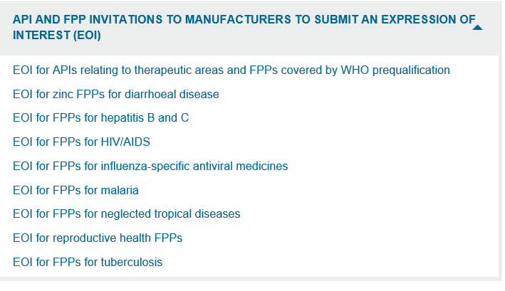
WHO PQ 认证
-PQ认证的药品范围
WHO只对包含在其认证药品清单内的成品药或者药品配料进行认证。该清单根据药品治疗范围分为八个方面：1. 痢疾；2. B和C型肝炎；3.HIV/AIDS；4.流感；5.疟疾；6.热带疾病；7.生殖健康；8. 肺结核。
根据以上八个药品分类，WHO准备了针对某一具体药品分类下供应商需要提交的“参与意向”的文件（Expression of Interests: EOI），包括的WHO进行PQ认证所包含的该类下具体药品信息，和PQ认证的范围及具体要求。（附件1：HIV/AIDS类药品生产商参与意向文件）
更多信息请参考：
https://extranet.who.int/prequal/content/products-eligible-prequalification

Slide 36
WHO PQ 认证
-PQ认证的程序
谁可以申请PQ认证？在WHO认证药品范围内的任何成品药或者成品药配料的生产厂家都可以向WHO申请PQ认证。
申请PQ认证的程序是什么？
生产厂家首先要确认其申请PQ认证的药品在WHO的认证药品范围内。
生产厂家根据WHO“参与意向”文件中的要求提交申请文件。
WHO根据内部制定的评审标准对厂家提交PQ认证信息进行筛选。通过初筛后，WHO会给申请PQ认证的产品指定一个参考号码并对该产品再进行完整评估。在初筛的过程中，WHO可能要求生产厂家提供补充信息。
如果申请PQ认证的成品药或者成品药配料已经获得严格的监管权力机构（SRA）的批准，则生产厂家在PQ认证时可以申请简短程序。
更多信息请参考：https://extranet.who.int/prequal/content/prequalification-procedures-and-fees-0

Slide 37
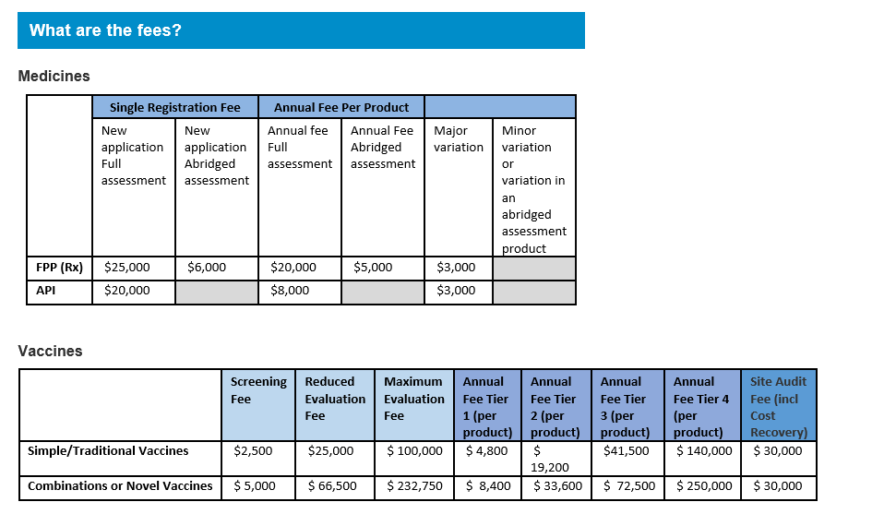
WHO PQ 认证
-PQ认证的费用
从2017年1月1日开始，WHO PQ认证执行新的收费标准。如下表：
更多信息请参考：https://extranet.who.int/prequal/content/prequalification-procedures-and-fees-0

Slide 38
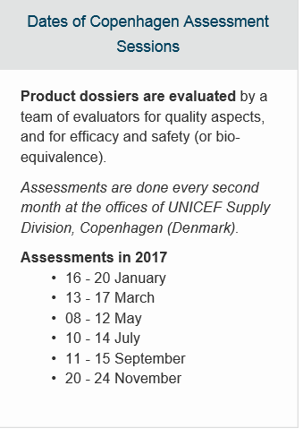
WHO PQ 认证
-PQ认证的重要信息
2017年PQ认证申请评估时间表
已经通过PQ认证/正在进行PO认证的产品信息
请参考附件2：已经通过WHO PQ认证/正在进行PQ认证的产品信息 https://extranet.who.int/prequal/content/summary-fpps-apis-invited-prequalificationprequalifiedunder-assessment

Slide 39
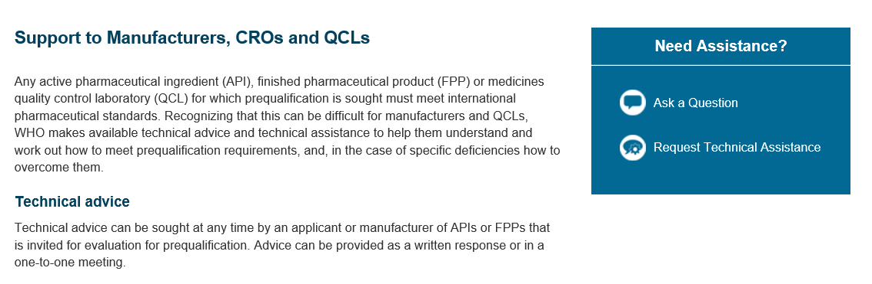
WHO PQ 认证
-PQ认证咨询方式
生产厂家在申请PQ认证过程中如果需要咨询，可以在线提交问题。
https://extranet.who.int/prequal/content/support-manufacturers-cros-and-qcls-0

Slide 40
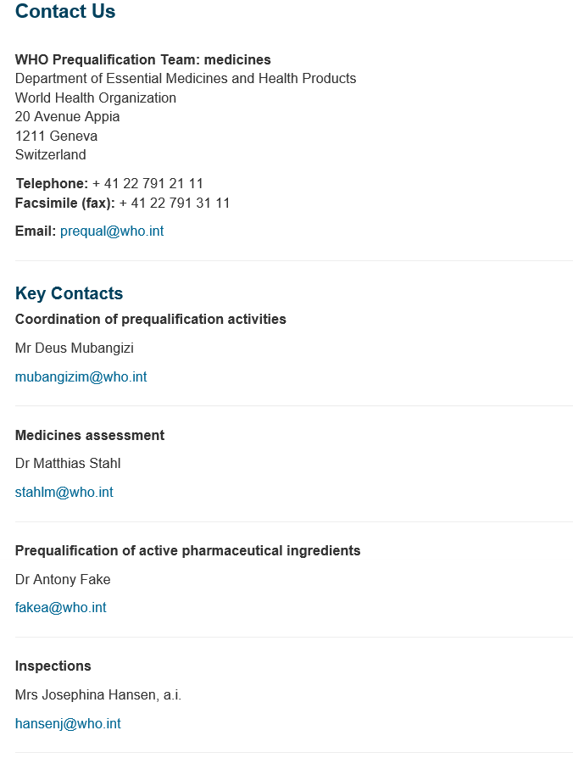
WHO PQ 认证
-PQ认证咨询方式
也可以跟PQ认证团队发邮件咨询
https://extranet.who.int/prequal/content/contact-us-0

